Slide 1


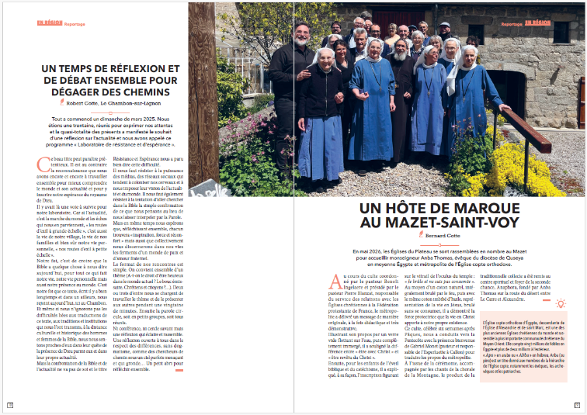
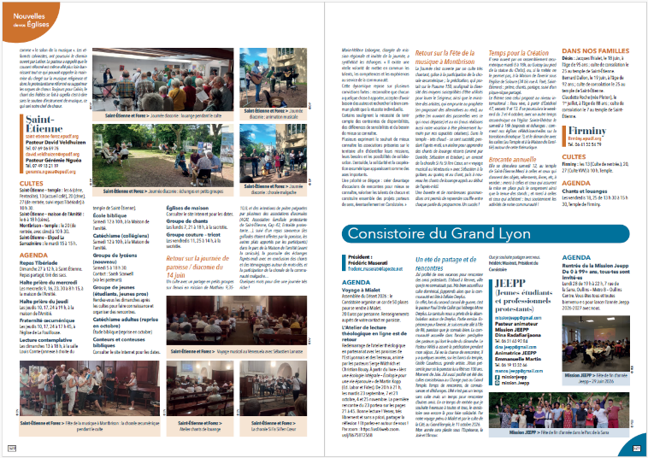
Votre magazine protestant vous propose chaque mois :
L’actualité régionale
Des rubriques nationales et un dossier construit avec l’ensemble des magazines de la Presse régionale protestante
Une rubrique spiritualité
+ Le supplément « Nouvelles des Églises », pour être en lien avec toutes les Églises de la région
Accès à la boutique en ligne depuis
www.presseregionaleprotestante.info
Abonnement papier + accès numérique offert à partir de 23 euros
Abonnement 100% numérique à partir de 5 euros
Contact : abonnement@olivetan.org

